Slide 1

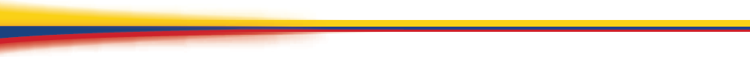
Negocios Verdes
Corporación Autónoma regional del Atlántico

Slide 2
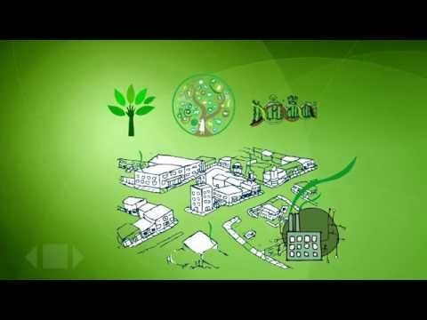

Slide 3

Problemática Ambiental y percepción frente al consumo sostenible

Slide 4
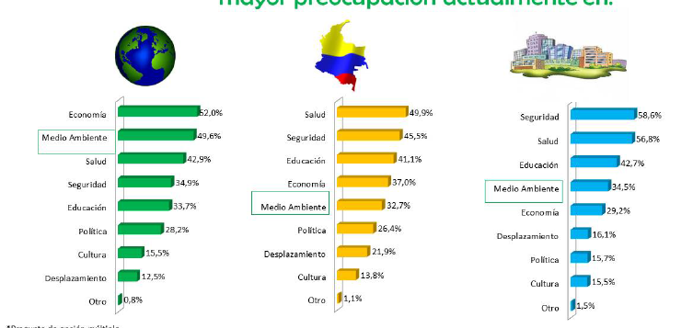
Resultados Segunda Gran Encuesta Nacional Ambiental 2015
¿Cuáles considera usted son los tres temas de mayor preocupación actualmente en:

Slide 5
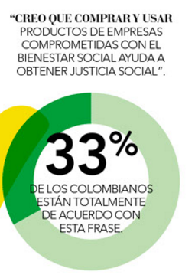
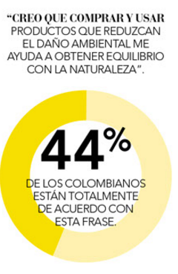
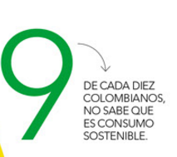
Percepción de la sociedad colombiana frente al consumo sostenible
La primera encuesta de consumo responsable en Colombia 2015 dice:
Fuente: Estudio de consumo sostenible y conocimiento sobre biodiversidad. Semana sostenible 2015

Slide 6
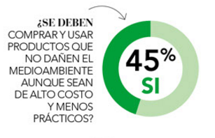
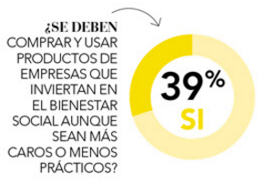
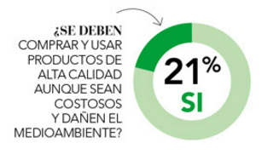

Percepción de la sociedad colombiana frente al consumo sostenible
La primera encuesta de consumo responsable en Colombia 2015 dice:
Fuente: Estudio de consumo sostenible y conocimiento sobre biodiversidad. Semana sostenible 2015

Slide 7
Antecedentes y Marco Político

Slide 8
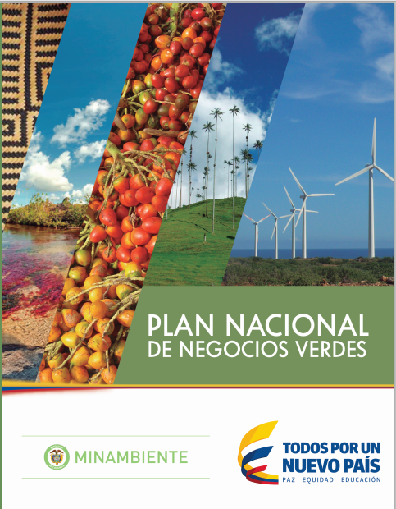
Plan Nacional de Negocios Verdes
Objetivo General Definir los lineamientos y proporcionar herramientas para la planificación y toma de decisiones que permitan el desarrollo, el fomento y la promoción tanto de la oferta como de la demanda de los Negocios Verdes y Sostenibles en el país, a través de la implementación de una plataforma adecuada de instrumentos, incentivos, coordinación y articulación institucional que conlleve al crecimiento económico, la generación de empleo y la conservación del capital natural de Colombia.

Slide 9
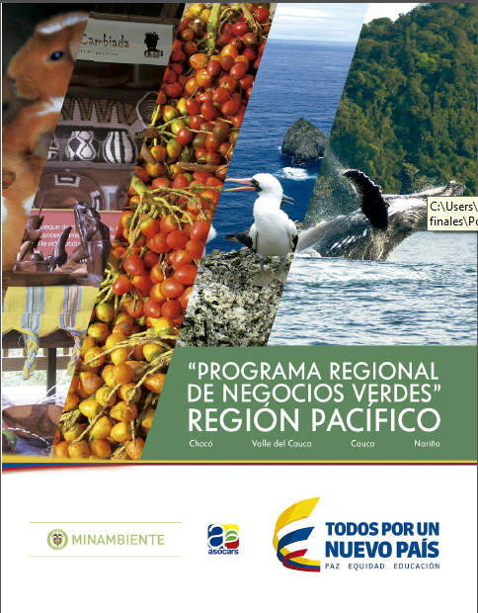




PROGRAMAS REGIONALES DE NEGOCIOS VERDES
Objetivo: Definir los lineamientos y proporcionar herramientas para la planificación y toma de decisiones que permitan el desarrollo y fomento de los negocios verdes y sostenibles, de acuerdo a las potencialidades y ventajas competitivas regionales, generando crecimiento económico, social y la conservación de los recursos naturales.

Slide 10
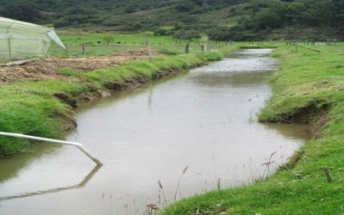
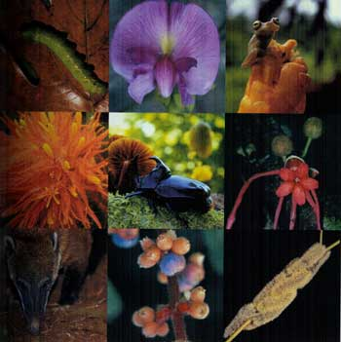
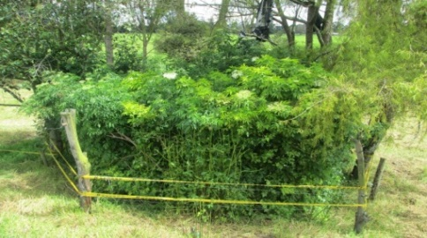
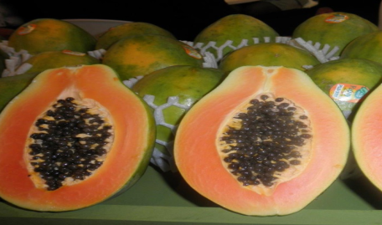
HERRAMIENTA DE REGIONALIZACIÓN DE NEGOCIOS VERDES
¿Qué es un Nodo o Ventanilla de Negocios Verdes?
Son grupos técnicos y de gestión al interior de las CARs y una alianza entre la autoridad ambiental regional y una entidad de emprendimiento, que tiene como misión posicionar los negocios verdes como un nuevo renglón de la economía regional.

Slide 11
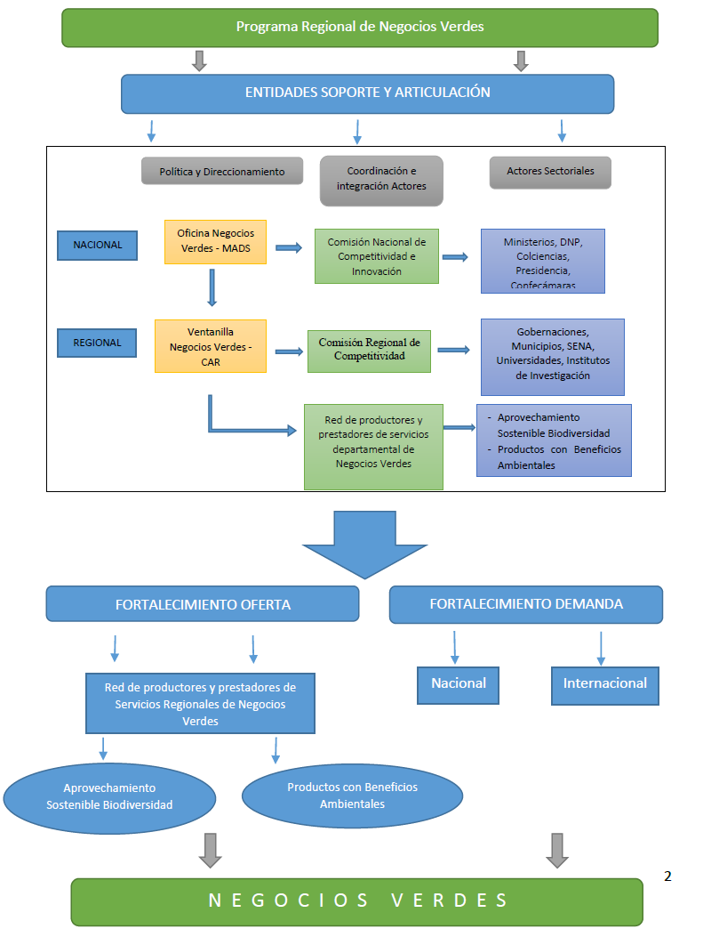
ESQUEMA DE ORGANIZACIÓN PARA LA IMPLEMENTACIÓN DE PRNV.

Slide 12
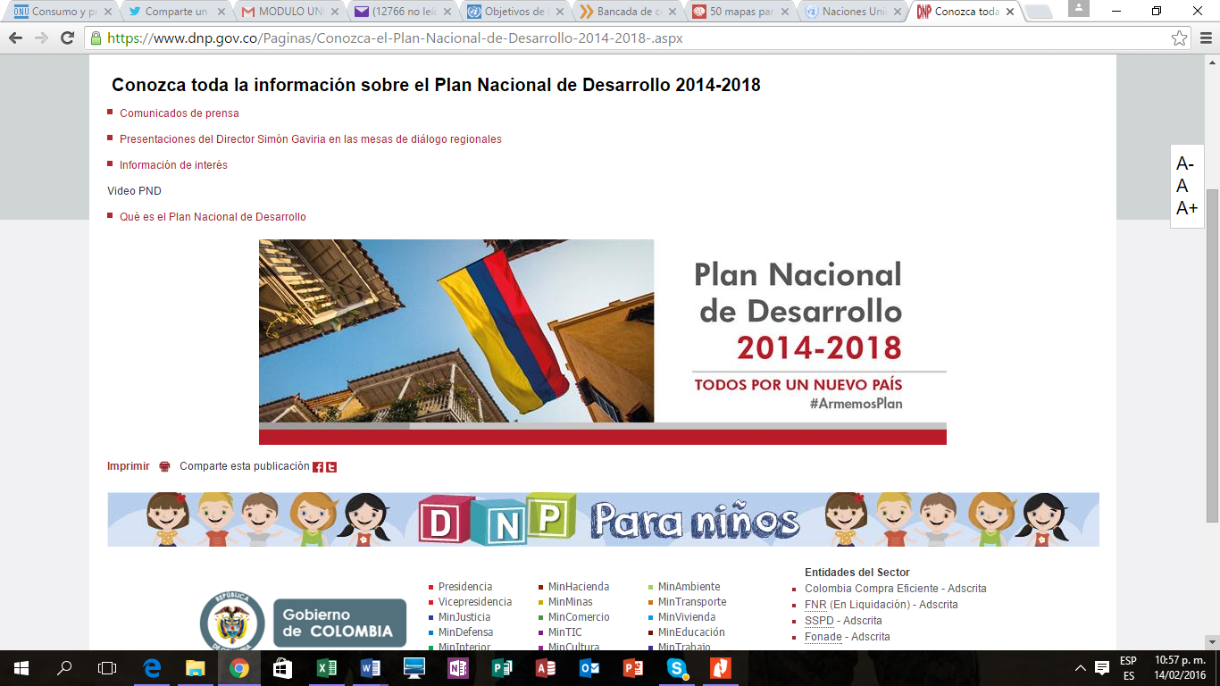
Plan Nacional de Desarrollo 2014-2018
Con el fin de aprovechar la oferta nacional de bienes y servicios provenientes de los ecosistemas, se buscará posicionar los negocios verdes a través de la implementación de Programas Regionales de Negocios Verdes en la Amazonía, Pacífico, Caribe, Centro y Orinoquía.
Dichos programas facilitarán el desarrollo de negocios verdes y sostenibles, basados en las ventajas competitivas regionales en actividades económicas como el ecoturismo, la agricultura orgánica, los alimentos, la farmacéutica y cosmetología, entre otros.

Slide 13
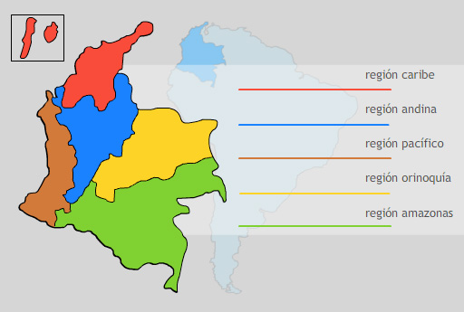
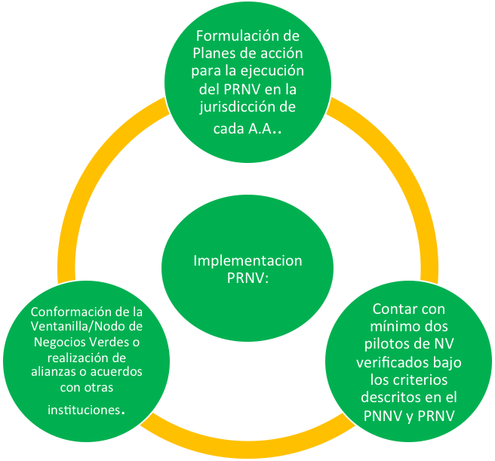
¿Los Negocios verdes cómo se articulan con el PND y las A.A.?
El PND contempla “la implementación de los Programas Regionales de Negocios Verdes para cada una de las 5 regiones del país.

Slide 14

Indicador de Gestión de las Corporaciones Autónomas Regionales
No. | Grupo | Tema | Nombre del Indicador
No. 28 | Protección Ambiental y planificación del Desarrollo Sostenible | Asuntos Ambientales y Urbanos | Porcentaje de avance del Programa Regional de Negocios Verdes por la Autoridad Ambiental

Slide 15
Indicadores PND
Proceso de acompañamiento a las A.A para implementar los PRNV y dar cumplimiento a la meta de PND 2014-2018
Planeación
Taller Construcción Plan de Trabajo
Articulación de actores (Mesa interinstitucional)
Taller de Confianza
Taller Hoja de Ruta
Acompañamiento Técnico
Comercialización
Levantamiento Línea Base de Negocios Verdes en la región
Capacitación en criterios de NV
Ferias de promoción, portafolio de bienes y servicios, plataforma de NV.
Reunión Previa con la AA
Metodología en construcción.
Herramienta de formulación del plan de acción para la implementación de PRNV .
Modelo Plan de acción para la conformación de la ventanilla/Nodo, o realización de alianzas o acuerdos con otras instituciones.
Formulación del Planes de acción para la ejecución del PRNV en la jurisdicción de cada A.A
Conformación de la Ventanilla/Nodo de Negocios Verdes o realización de alianzas o acuerdos con otras instituciones para su implementación en la A.A
Contar con mínimo dos pilotos de Negocios Verdes-NV verificados bajo los criterios descritos en el PNNV y PRNV

Slide 16
Definición y Categorías de NV

Slide 17
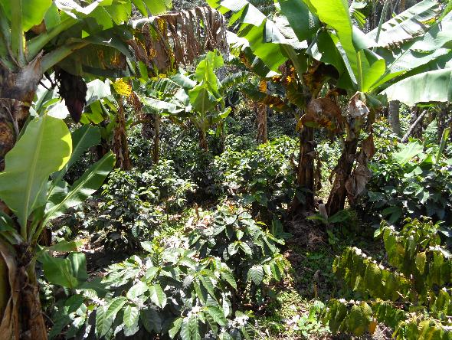
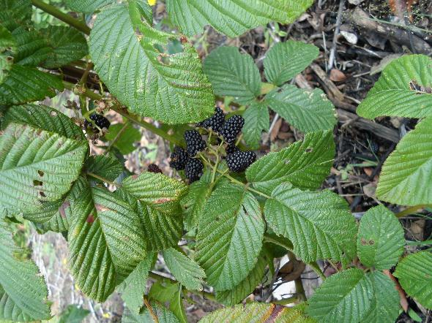
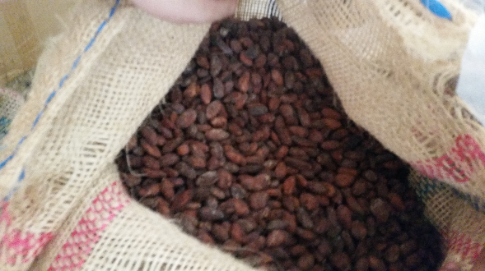
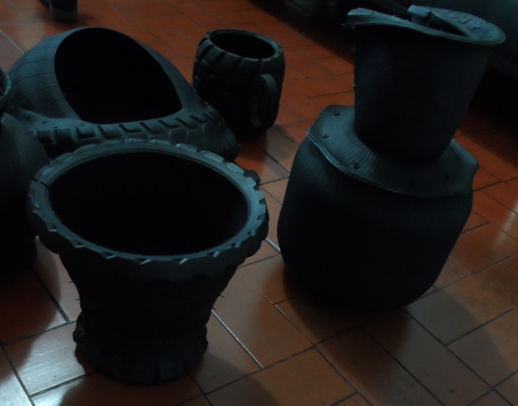
¿Qué son los Negocios Verdes?
Contempla las actividades económicas en las que se ofertan bienes o servicio
incorporan buenas prácticas ambientales, sociales y económicas con enfoque de ciclo de vida
Conservación del ambiente como capital natural que soporta el desarrollo del territorio
Generan impactos ambientales positivos

Slide 18
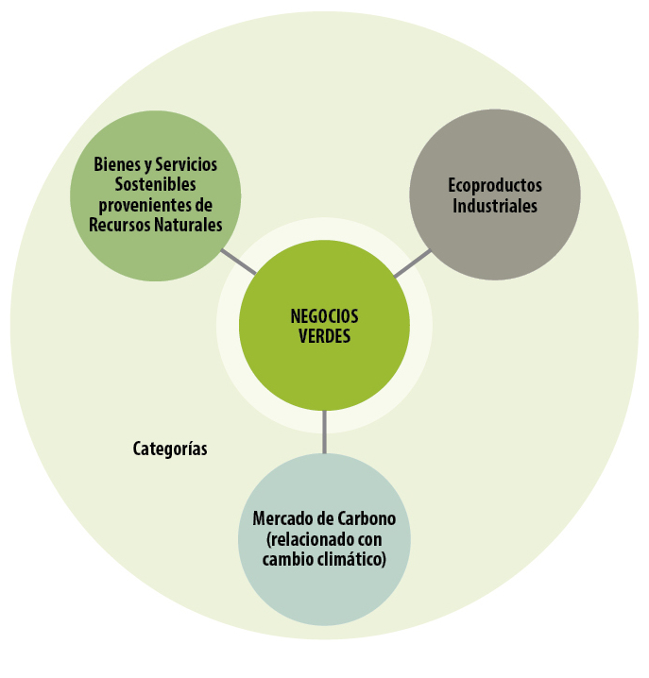
¿Cómo se dividen se califican los NV?
3 Sectores
4 Sectores
3 Categorías
9 Sectores
2 Sectores

Slide 19
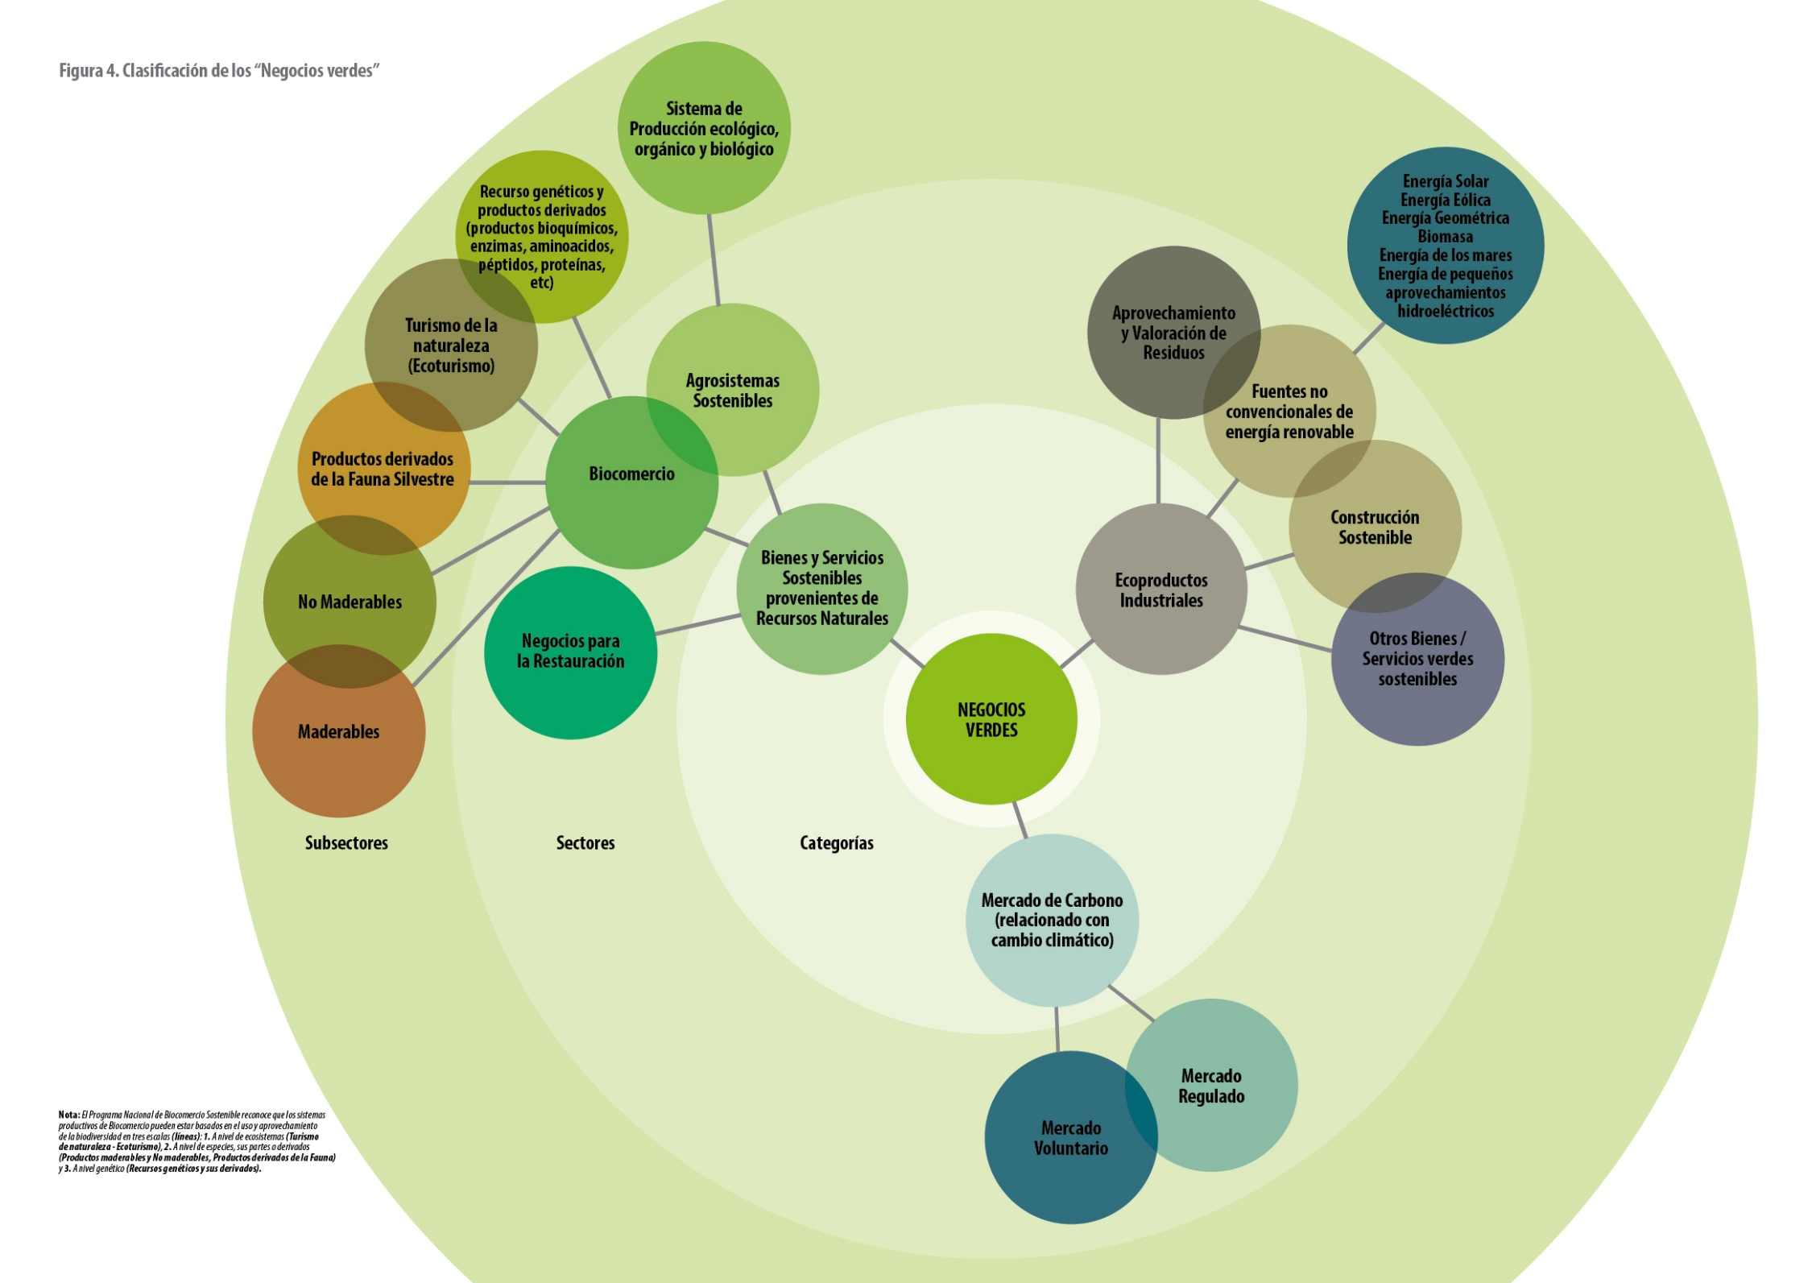

Slide 20
¿Por qué identificar los bienes y servicios de
los Negocios Verdes y Sostenibles?
• Se promueven patrones de producción y consumo sostenibles de bienes y servicios de los Negocios Verdes y Sostenibles.
• Se propicia la creación de una cultura alineada con principios ambientales, sociales y éticos.
• Facilita la toma de decisión a los consumidores (públicos o privados) al momento de elegir un bien y servicio.
• Se visibiliza una oferta de bienes y servicios de cara al mercado nacional e internacional.

Slide 21
Criterios Negocios Verdes

Slide 22

Nivel 1- Criterios de los NV
Son los calificadores que un bien o servicio debe tener para ser considerado como un Negocio Verde
Uso Eficiente y Sostenible de Recursos para la Producción del Bien o Servicio
Viabilidad Económica del Negocio
Impacto Ambiental Positivo del Bien o Servicio
Responsabilidad Social al Interior de la Empresa
Enfoque de Ciclo de Vida del Bien o Servicio
Responsabilidad Social y Ambiental en la Cadena de Valor de la Empresa
Vida Útil
Responsabilidad Social y Ambiental al Exterior de la Empresa
Sustitución de Sustancias o Materiales Peligrosos
Comunicación de atributos sociales o ambientales asociados al bien o servicio
Reciclabilidad de los Materiales y/o Uso de Materiales Reciclados

Slide 23
Avances línea base
en las regiones
Negocios Verdes Verificados según los criterios Ambientales, sociales y Económicos

Slide 24
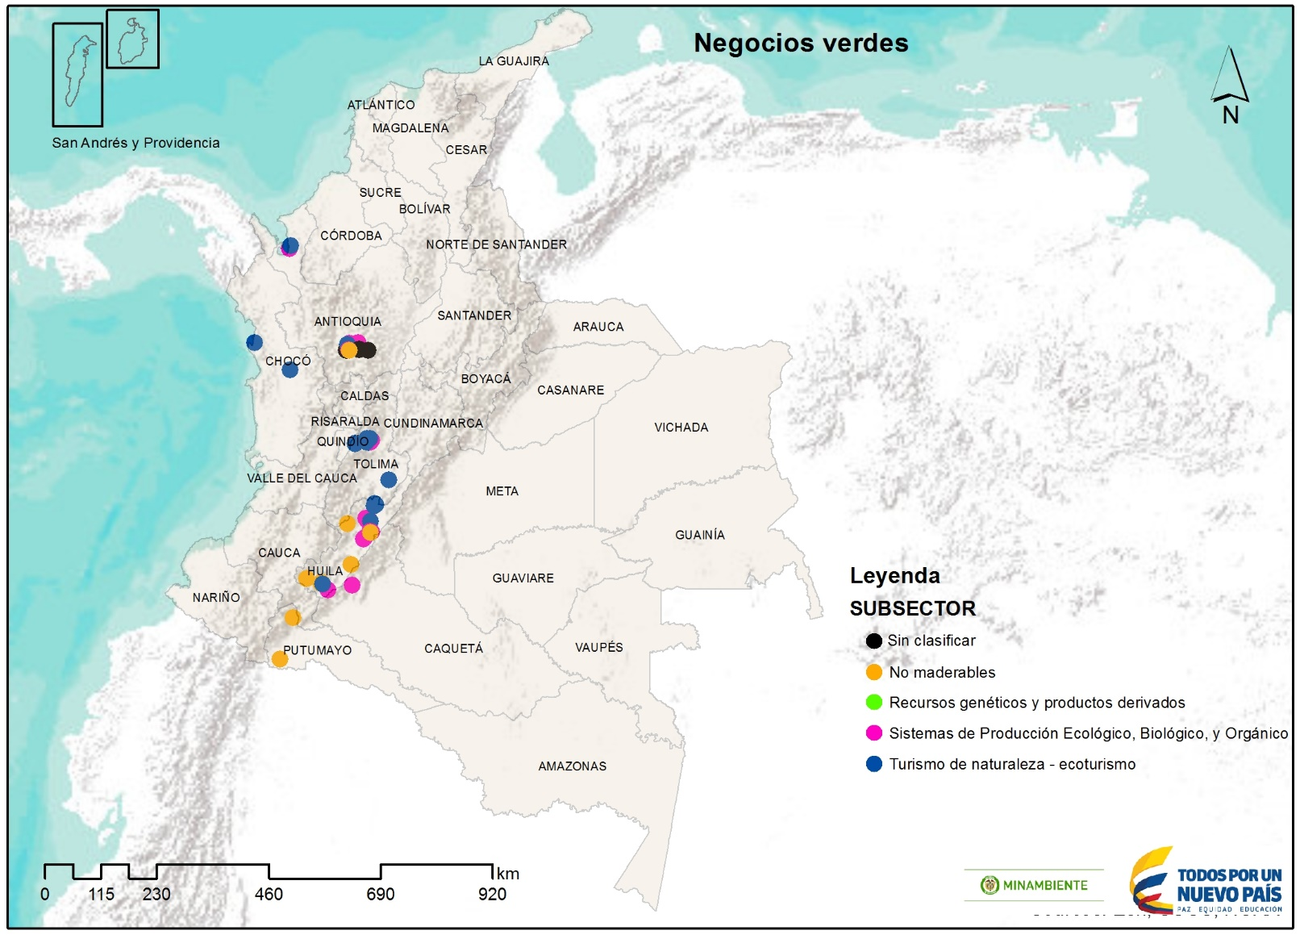
verificados en el país a 2015
163 Negocios Verdes
Aprox. 489 empleos directos
Ventas aprox.
Nov 2014 a la fecha

Slide 25
163 negocios verdes

Slide 27
Resumen de Avance según Indicador de PND 2015
Fecha de Actualización |  | dic-15
Criterios Cumplimiento Meta PND |  | Formulación de los planes de Acción para la ejecución del Programa Regional de Negocios Verdes |  | Conformación de la ventanilla o nodo de negocios verdes o realización de alianzas o acuerdos con otras instituciones para para la implementación en la AA |  | Contar con mínimo dos pilotos de negocios verdes verificados bajo los criterios descritos en el PNNV y PRNV |  |  | Cumplió con la meta PND
Procedimiento Según Sistematización |  | Planeación |  | Articulación de actores (Mesa interinstitucional) |  | Acompañamiento Técnico
Región | Actividades A.A | Taller 1 | Plan de Acción de Negocios Verdes | Taller 2 | Conformación de la ventanilla o nodo de negocios verdes o realización de alianzas o acuerdos | Taller 3 | Verificación piloto 1 bajo criterios | Verificación piloto 2 bajo criterios
AMAZONAS | CORPOAMAZONIA | Si | Si | Si | Si | Si | Si | Si | Cumple
CARIBE | CORALINA | Si | Si | Si | Si | Si | Si | Si | Cumple
CARIBE | CORPOGUAJIRA | Si | Si | Si | Si | Si | Si | Si | Cumple
CARIBE | CORPONOR | Si | Si | Si | No | Si | Si | Si | Avanzada
CENTRAL | CORPOGUAVIO | No | No | No | No | Si | Si | No | En proceso
CENTRAL | CORTOLIMA | Si | Si | Si | Si | Si | Si | Si | Cumple
CENTRAL | CARDER | Si | Si | Si | No | Si | Si | Si | Avanzada
CENTRAL | CORNARE | Si | Si | Si | No | Si | Si | Si | Avanzada
CENTRAL | CAM | Si | Si | Si | No | Si | Si | Si | Avanzada
CENTRAL | CORPOURABA | Si | Si | No | No | No | No | No | En Proceso
CENTRAL | AMVA | Si | Si | No | No | No | Si | Si | En Proceso
PACIFICO | CRC | Si | Si | Si | No | Si | Si | No | Avanzada
ORINOQUIA | CORPORINOQUIA | Si | Si | Si | Si | Si | Si | Si | Cumple
ORINOQUIA | CORMACARENA | Si | Si | Si | No | Si | Si | Si | Avanzada
 | Convenciones |  | Descripción
 |  | Por iniciar | Cero actividades adelantadas
 |  | En proceso | Entre 1 y 4 actividades adelantadas
 |  | Avanzada | 5-6 actividades adelantadas
 |  | Cumple | Las 7 actividades se han completado

Slide 28
Herramientas de Promoción de Negocios Verdes

Slide 29









DUEÑOS DE MARCA
BioExpo Colombia surge como una iniciativa ante la necesidad de promover procesos productivos sostenibles vinculados al uso y aprovechamiento de los recursos naturales, a los eco-productos industriales y a los servicios ambientales, con un alto potencial en los mercados nacionales e internacionales.

Slide 30
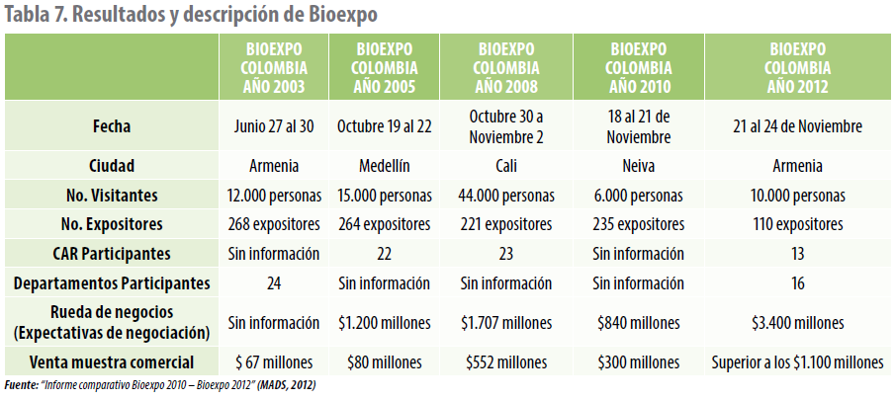
Versiones Anteriores
RESULTADOS VERSIONES
ANTERIORES
2005
2008
2010
2012

Slide 31
Postulación sede para BIOEXPO 2017
Criterios de selección :
Contar con un espacio ferial con capacidad para aproximadamente 350 expositores y el desarrollo de la feria en la Región.
Poseer una infraestructura y oferta hotelera.
Contar con un apoyo Logistico, organizativo financiero de aliados estratégicos.
Disponer de un equipo al interior de la corporación para la planeación, desarrollo y clausura del evento.
Tener en su PAC recursos dentro los programas o proyectos para tal fin .

Slide 32
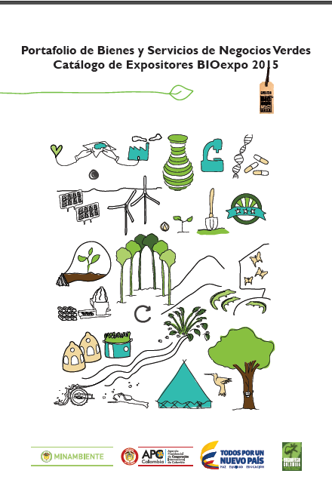
Portafolio de Bienes y Servicios de Negocios verdes
Este Portafolio de Bienes y Servicios de Negocios Verdes y Catálogo de Expositores BIOexpo 2015, es un compendio de alternativas sostenibles que representa un proceso de cambio, para la construcción de un país más integrado con el medio ambiente, sus gentes y sus comunidades y más favorable para las futuras generaciones.

Slide 33
GRUPO DE APOYO TÉCNICO , EVALUACIÓN Y SEGUIMIENTO DE PROYECTOS DEL SECTOR AMBIENTAL
MINISTERIO DE AMBIENTE Y DESARROLLO SOSTENIBLE

Slide 34


Herramientas para la Estructuración, evaluación y seguimiento de proyectos del sector ambiental
Manual Operativo
Documento Manual Operativo, para la estructuración de proyectos de Inversión del Sector Ambiental.
Plantillas Tipo para presentación de proyectos
Diez (10) Plantillas Tipo para Presentación de Proyectos.
Guía metodológica para la formulación de proyectos del Sector Ambiental.

Slide 35


PLANTILLAS TIPO PARA PRESENTACIÓN DE PROYECTOS
Gestión de la Biodiversidad y Servicios Ecosistémicos.
Adaptación al Cambio Climático basada en ecosistemas estratégicos
Formulación e Implementación Determinantes Ambientales
Gestión Integral del Riesgo en el marco del adecuado manejo de las Cuencas Hídricas .
Fortalecimiento de los SIG en el marco del SIAC
Restauración Ecológica
Diseño y operación de Sistemas de Monitoreo de la Calidad del Aire
Difusión e Implementación de la Política de Educación Ambiental y Participación.
Manejo Integral del Recurso Hídrico
Fortalecimiento de los programas de Negocios Verdes.

Slide 36

MUCHAS GRACIAS
OSCAR GUZMAN
NEGOCIOS VERDES
CORPORACION AUTONOMA REGIONALDEL ATLANTICO
Calle 66 No. 54 - 43
Conmutador (575) 3686628
Barraquilla, Colombia
negociosverdes@crautonoma.gov.co
www.crautonoma.gov.co

